Slide 1
Velkommen til fagmøte langrenn
14.mai 2022
Notes:
Rune

Slide 2
  SAKSLISTE
  Oppsummering sesongen 2021-2022
  Sesongen 2022/23
    Lag, trenere
    Samlingsplan
    Kvoter/uttakskriterier
  4. Rulleskirenn 2022
  Terminliste sesongen 2022-2023
  Økonomi og administrasjon i skikretsen
  På like vilkår - i rene spor
  Eventuelt

Slide 3

Langrennskomiteen 2021-2023
Leder Rune Tøllefsen Medkila Skilag
Nestleder Kenneth Daleng Salangen IF Ski - Sport
Medlem Espen Farstad Burfjord IL - Terminliste
Medlem Olaug Iren Fossbakk BOIF ski
Ungdoms- Johannes Andberg Kvaløysletta skilag
repr. Stenersen
Notes:
Rune

Slide 4
Oppsummering sesongen 2021/2022
Det ble avholdt 19 samlinger i regi av skikretsen sommeren og høsten 2021.
13-14 år – 2 samlinger Junior - 5 samlinger
15-16 år – 4 samlinger Senior - 9 samlinger
Sesongen gikk som planlagt. Unntaket var i perioden rundt jul da inngripende koronatiltak stanset og begrenset gjennomføringen av renn i perioden.
41 skirenn inkl turrenn ble arrangert.
SNN-Cup ble også noe amputert da bare 5 av 6 renn ble tellende tilslutt.
Det er avviklet flere kurs, blant annet grasrottrenerkurs, Trener I og II kurs og TD-kurs. LK vil fortsette å ha fokus på kursing framover som et ledd i ønsket om økt aktivitet i hele skikretsen. 4 Grasrottrenerkurs, 2 Trener 1, 1 Trener 2 og 4 TD-kurs
Flere klubber i kretsen har fått utstyr til gjennomføring av Telenorkarusell/ onsdagsrenn for de yngste.
Notes:
Johannes

Slide 5
Oppsummering sesongen 2021/2022
13-16 år - samlinger
  13-14 år:
  Ei barmarksamling og ei snøsamling gjennomført på Bardufosstun. Mange påmeldte – men mange avmeldinger grunnet smitte
  Dølaski hadde ansvaret for opplegget på samlingene
  Deltakelse: 2021: 27+28 2020: 31 2019: 57+42, 2018: 44+19,
  15-16 år:
  3 samlinger på barmark og 1 snøsamling.
  Mange påmeldte – men mange avmeldinger grunnet smitte
  Trenere: Hanne Kristine Kroken og Jesper Abelsen Andreasen
  Deltakelse: 2021: 30+14+27+24 (95)
  2020: 30+45 +45 (120) 2019: 39+31+36+10 (116), 2018: 116, 2017: 130
  Gode tilbakemeldinger fra løpere og foreldre på opplegget på 15-16 års-samlingene
Notes:
Johannes

Slide 6
Deltakelse SNN Cup de seneste årene:
  2015 2016 2017 2018 2019 2020 2021 2022
  J 13 år 22 22 26 22 19 21 11 18
  J 14 år 24 19 22 18 19 21 14 9
  G 13 år 34 36 30 34 27 25 21 23
  G 14 år 24 26 31 32 28 26 11 18
  Sum 104 103 109 106 93 93 57 68
  2015 2016 2017 2018 2019 2020 2021 2022
  J 15 år 18 18 10 18 14 12 15 15
  J 16 år 8 16 13 10 13 11 10 10
  G 15 år 26 19 17 23 23 21 19 15
  G 16 år 23 23 16 17 17 21 16 18
  Sum 75 76 56 68 67 65 60 58
Notes:
Johannes

Slide 7
Utvikling på antall aldersbestemte deltakere i SNN-Cup
Notes:
Johannes

Slide 8
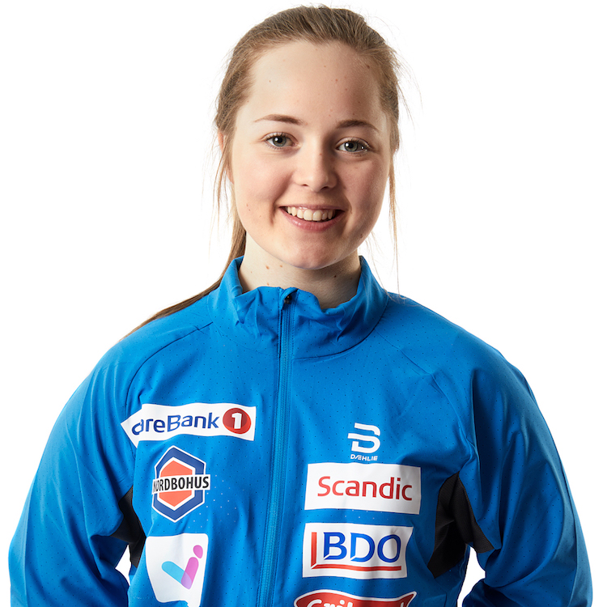
Oppsummering sesongen 2021/2022
Para
Flere arrangører blir spurt om å legge til rette for deltakelse i PARA-klasser
Det søker PARA-deltakere til arrangementene
Men vi skulle ønske at flere utøvere fant veien til langrenn
Nasjonalt opplever vi en stigende interesser fra sponsorer etc. til PARA-utøverne
https://www.skiforbundet.no/para/
Vilde Nilsen, 21 år, Kvaløysletta Skilag er fortsatt den PARA-utøveren i Skikretsen med de beste resultatene
VM Lillehammer 2022:
Gull: Sprint og mellomdistanse.
Sølv: Langdistanse
Bronsje: Stafett
Paralympics Beijing 2022:
Sølv: Sprint
Bronsje: Stafett
Notes:
Johannes

Slide 9
Oppsummering fra konkurransesesongen 2021/2022
Endelig ble det en fullverdig konkurransesesong igjen
Her en oversikt over de største arrangementene:
NM senior Harstad og Lygna
Equinor senior på Beitostølen, Gålå, Vind og Steinkjer
Hovedlandsrennet og Ungdomstafetten har blitt gjennomført.
Equinor NC jr på Åsen, Steinkjer/Meråker og finale på Lygna.
NM junior Nes.
Nord-Norsk Mesterskap gjennomført på Stokmarknes
Kretsmesterskapene i Troms ble arrangert på Bardufoss og i Nordreisa.
Notes:
Kenneth

Slide 10
Oppsummering sesongen 2021/2022:
Junior
Samlinger
5 juniorsamlinger med varierende deltakelse (40+39+56+33+23)
Deltakelse preget av smitte, redsel for smitte og «feil» beliggenhet på snøsamlingen
Trenere: Line Heimdal og Nils-Magnus Bøen Grave sammen med trenere fra NTG og NNS.
Renn
Gjennomført 2 Norges Cup, 1 NM og 1 NC Finale
Deltakelse SNN-Cup:
År: K17 K18 K19/20 M17 M18 M19/20 SUM:
2021/22: 6 3 10 10 9 8 46
2020/21: 4 8 12 10 12 10 56
Notes:
Kenneth

Slide 11
Oppsummering sesongen 2021/2022
Plasseringer EQUINOR Norges Cup, sammenlagt
JUNIOR
Kvinner (sammenlagt):
17.
2: Tuva Gulbrandsen BOIF
9: Ellinor Ness TUIL
18.
10: Astri Reithe Lunde Røyken
19/20.
16. Ingeborg Andberg Stenersen KSL
Notes:
Kenneth

Slide 12
Oppsummering sesongen 2021/2022
Plasseringer EQUINOR Norges Cup, sammenlagt
JUNIOR
Menn (sammenlagt):
17.
19: Ask Jørgensen IF Kilkameratene
24: Hermod Ingemann Bangstad Nordreisa
18.
25: Julian Lorentsen BOIF
30: Andreas Skjelle Medkila
19/20.
25: Robert Skog Kristiansen TSKL
29: William Lundberg TSKL
Notes:
Kenneth

Slide 13
Oppsummering sesongen 2021/2022
Plasseringer EQUINOR Norges Cup, sammenlagt
SENIOR
Kvinner senior (sammenlagt):
7: Silje Theodorsen KSL
10: Synne Arnesen TSKL
20: Anna Svendsen TSKL
53: Ingrid A. Gulbrandsen BOIF
62: Julie Waltenberg Lyngen/Karnes
63: Anette Kjellbergvik Kvaløysletta
89: Ida Storjord Tovås Fjell skilag
Menn senior (sammenlagt):
30: Erik Valnes BOIF
60: Edvin K Frost TSKL
83: Maximilian Bie BOIF
85: Torgeir Sulen Hovland KSL
Notes:
Rene

Slide 14
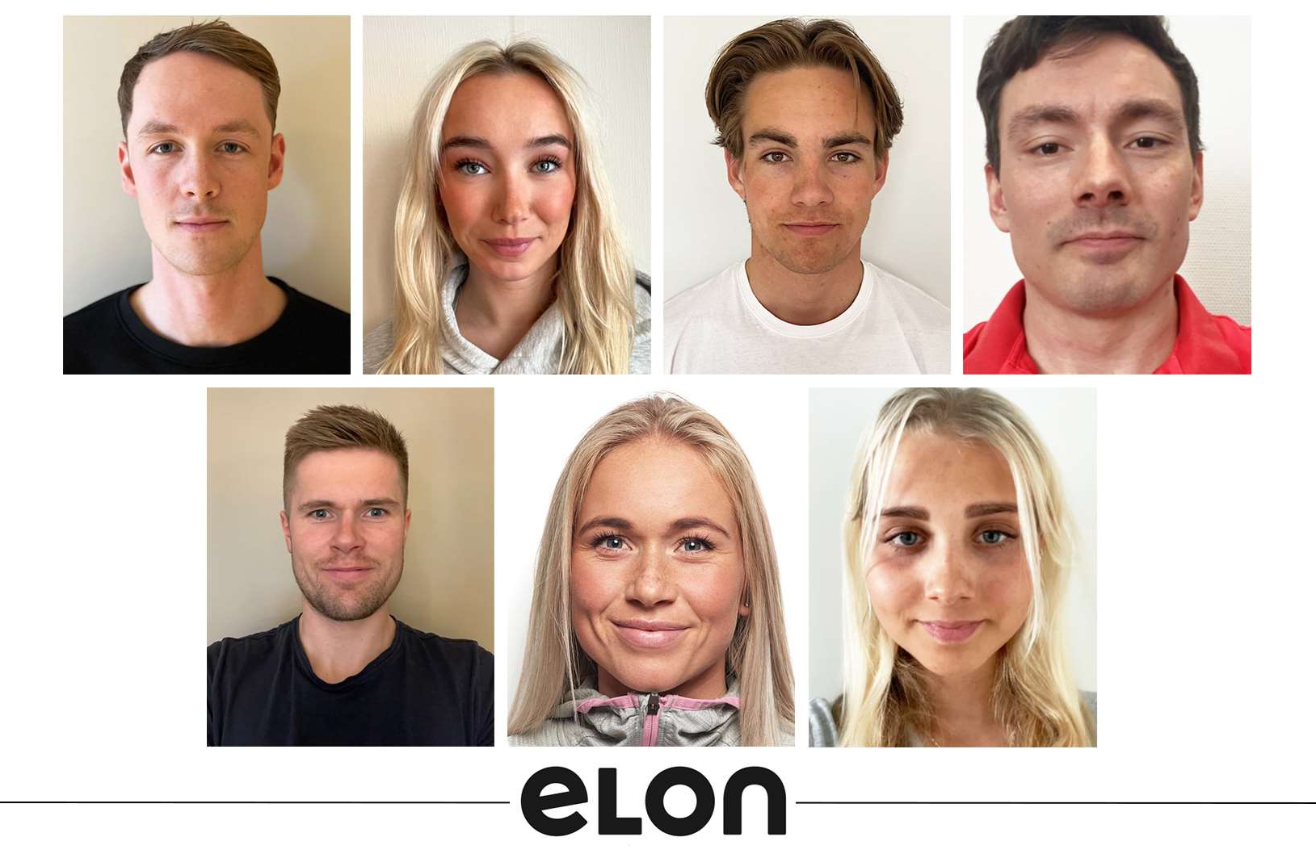
Sesongopplegg 2022/2023
- Team ELON Nord-Norge
Finn Hågen Krogh, Tverrelvdalen IL
Mikkel Arntsen,
Sortland og omegn skiklubb
Daniel Stock,
Vadsø Skiklubb
Ingrid Andrea Gulbrandsen,
Bardufoss og Omegn IL
Preben Horven,
Bossmo og Ytteren IL
Silje Theodorsen, Kvaløysletta Skilag
Julie Waltenberg,
Lyngen Karnes IL
Trener: Kristian Skogstad
Notes:
Rene

Slide 15
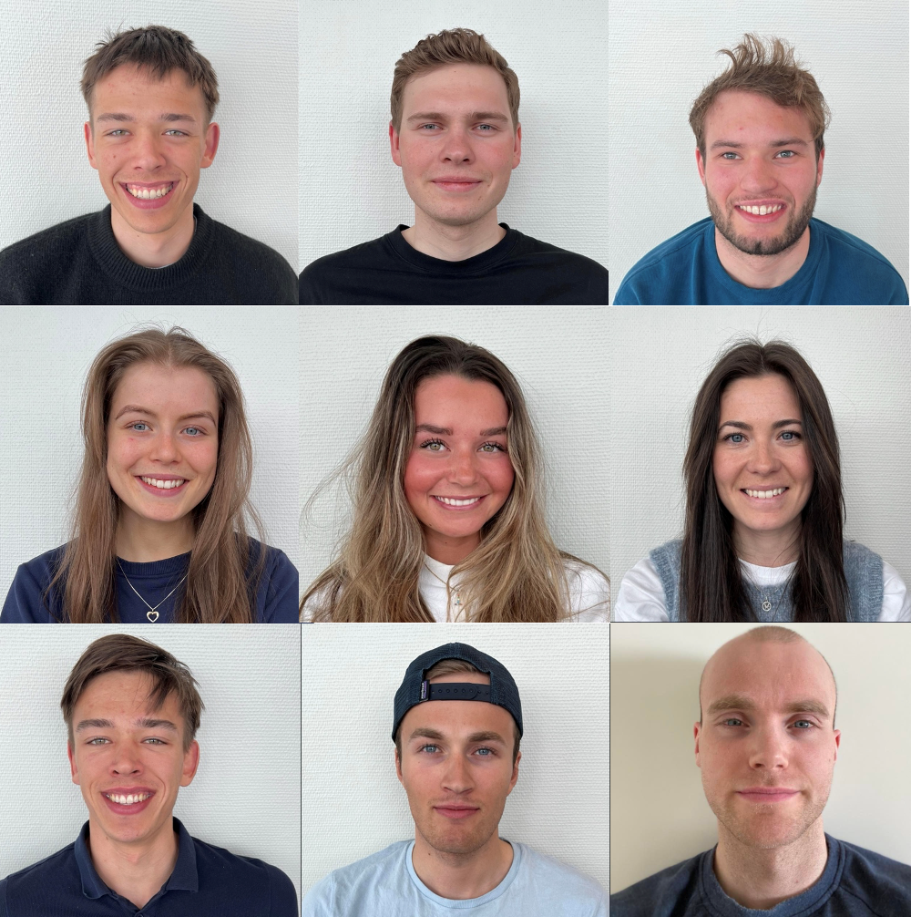
Sesongopplegg sesongen 2022/2023
- Team SNN/Senior
Edvin Frost, Tromsø Skiklubb Langrenn
Teodor Kruse Sørensen, Tromsø Skiklubb Langrenn
Erik Nicolaisen, Senja ski
Nikolai Solem Eiterjord, Innstranda IL Langrenn
Arthur Kruse Sørensen, Tromsø skiklubb langrenn
Hermann Nordstrand Fiksen, Bossekopp UL
Ingrid Mathisen, Fauske IL
Ida Storjord Tovås, Fjell skilag
Ingeborg Hansen, Medkila skilag
Trener: Rene Hillestad
Notes:
René

Slide 16
Sesongopplegg kommende sesong
- Nord-Norge nivå 2: Team SNN
Styringsgruppe: Per Oskar, Ulf Morten, Hermod, LK leder Nordland, Troms og Finnmark.
Trener: Rene Hillestad
Egen trener i 50% stilling – ukentlige treninger, oppfølging av treningsdagbok, samtaler mm
Ca. 40-45 samlingsdøgn
Testing
Økonomisk dekning på nasjonale renn
Samlinger og fellestreninger er åpne for alle seniorer.
Notes:
René

Slide 17
Sesongopplegg kommende sesong
- Nord-Norge nivå 3
Nord-Norge nivå 3. (Navnet kommer når hovedsponsor er på plass)
Åpen for alle – ingen bindinger. Kretslagsmodellen, som for junior.
Styringsgruppe: LK Troms Skikrets
Kretslagstrener: Truls Hallen.
Assistent. Nils Magnus Bøen Grave
Alder: Senior
Kretslagssamlinger: 8-9 stk sammen med SNN/Elon. Kostprismetoden.
Utstyrspakke: Kr 3 000 pr år. (Enkel sommer og vinter pakke)
Fellesøkter i Tromsø ukentlig.
Ekstra for de som har behov: Trenerhjelp mellom samlinger: Kr 12 000 pr sesong. Treneroppfølgning basert på OLT dagbok, telefon og oppfølgnings samtaler på samlinger, og fellesøkter. Base ukentlig Tromsø. Påmelding på første samling.
Notes:
Kenneth

Slide 18
Sesongopplegg kommende sesong
- Nord-Norge nivå siste års junior
Styringsgruppe: LK Troms Skikrets
Trener: Nils Magnus Bøen Grave.
Base ukentlig: Tromsø
Alder: 20 år
Pris: 10 000 pr sesong
Innhold: Treneroppfølgning basert på OLT dagbok, telefon og oppfølgnings samtaler på samlinger/fellesøkter, samt delta på fellesøkter.
Notes:
Kenneth

Slide 19
Sesongopplegg kommende sesong
- Juniorer felles
Kretstrenere: Line Heimdal og Nils-Magnus Bøen Grave, i samarbeid med NNS og NTG.
NNS og NTG stiller med trenere på samlinger ihht. plan.
Fem kretssamlinger (juni-nov)
Supplere med ekstern kompetanse (økonomiavhengig)
Fortsatt fellesopplegg til nasjonale renn
Eventuelt uttak til disse rennene gjøres av LK i samarbeid med krets og skoler.
Smøresjef 2022/23: (Odd Tore Skildheim)
Skikretsen vil gjerne ha «påmelding» fra ledere/smørere kommende sesong: https://forms.office.com/r/Vj5K8cdjXT Ligger også ute på hjemmesidene under reiser. 30. september 2022
Notes:
Kenneth

Slide 20
Reiseopplegg og kvoter/uttak 2022/2023
Viktig å respektere opplegg og uttak. Tenk på foreldrerollen og hvordan den skal utøves.
Løpermøter og smøreboder er for løpere, smørere og ledere
NC junior – fri påmelding
Uttak senior NC/SC:
Åpen påmelding, men i samråd med klubb og trener
Tidlig påmeldingsfrist nødvendig
Reisefordeling NC/HL – revidert forslag fra nordnorske kretser legges frem på NSF vårmøte.
Notes:
Kenneth og Rune

Slide 21
Organisering NC junior
Vi ønsker å videreføre:
  Fri påmelding
  I tillegg løpere fra skigymnas som repr klubber utenfor Troms
Organisering av reiseopplegg
  Krets setter opp forslag til reisetidspunkt
  Krets organiserer leiebiler og overnatting
  LK setter opp reiseledere
  Smøresjef setter opp smøreteam per renn
  Geografisk fordeling og riktig kompetanse/kjemi
  Klubber melder inn aktuelle ledere/smørere for NC junior og HL
Notes:
Kenneth

Slide 22
Sesongopplegg kommende sesong
- Aldersbestemt
13–14 år:
  To samlinger, en på barmark og en på ski
  Kretstrenere: Dølaski
  SNN-Cup
15–16 år:
  Fire samlinger
  Kretstrenere:
  Hanne K. Kroken og Jesper Abelsen Andreasen
  Uttak ungdomsstafetten og HL stafett
  SNN-Cup
Notes:
Hanne

Slide 23
Samlingsplan 2021-2022
Samlingsplan senior kommer i neste uke
JUNIOR
30.-3.Juli | Bardufosstun
4.-7. august | Bardufosstun
21.-25.september | Nordreisa
6.-9.oktober | Bardufosstun
2.-6.November | Mounio
15/16 år
26.-28.august | Bardufosstun
22.-25.septerber | Nordreisa
21.-23.oktober | Bardufosstun
18.-20.november | Bardufosstun
13/14 år
26.-28.august | Bardufosstun
18.-20.november | Bardufosstun
Notes:
Hanne

Slide 24
Rulleskirenn i Troms i 2022
LK ønsker at det også denne sesongen arrangeres rulleskirenn i Troms.
Bardufoss – I forbindelse med samling 30.juni-3.juli
Andørja – 15.juli (terrengløp 16.juli)
Nordreisa – I forbindelse med samling 24.september
Kvaløysletta Skilag – Dobbeltløp? (20./21. aug eller 3./4.september)
Rulleski-cup. 4 av 5 renn teller.
Klubbene premierer etter hver løp
Sammenlagt premiering etter siste renn til topp 3.
Notes:
Olaug

Slide 25
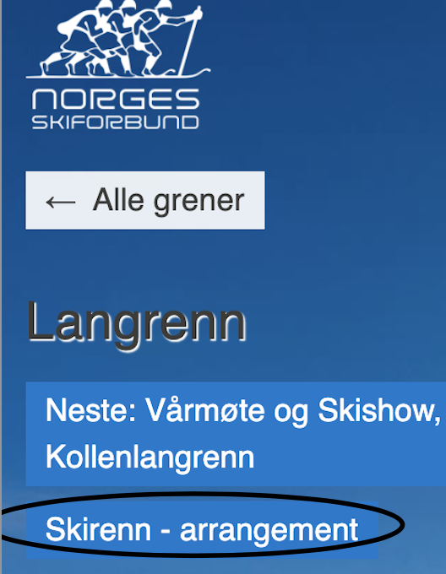
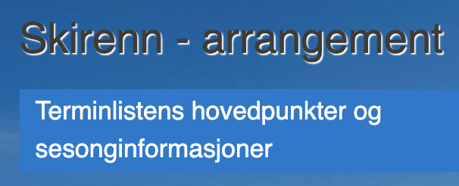
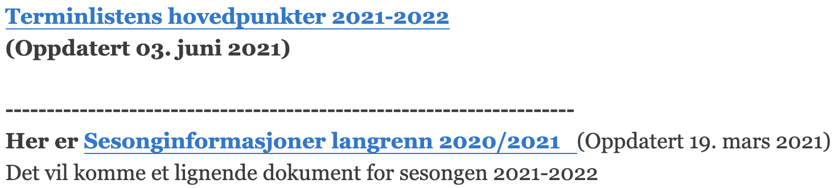
Terminliste 2022/2023
På Norges skiforbunds side finner vi terminlistens hovedpunkter - https://www.skiforbundet.no/langrenn/skirenn/terminlisten-og-hovedpunkter/
  På bakgrunn av denne lages terminlisten for Troms Skikrets
  Nasjonale/internasjonale renn av betydning for Troms Skikrets vil også fremkomme på kretsens terminliste
Notes:
Olaug

Slide 26
TERMINLISTE I TROMS SKIKRETS:
Troms Skikrets har en excel-oversikt som legges ut på hjemmesiden innen 15.juni med ferdige distanser og stilarter
– https://www.skiforbundet.no/troms/langrenn/skirenn/
  Klubbene søker renn på aktuelle helger, innen 15.august til troms@skiforbundet.no
  Rennene tildeles på LKs første møte etter sommeren
Klubbene legger inn sine renn i Sportsadmin (ISONEN),
LK godkjenner disse
Terminlista på førstesiden til Troms Skikrets vil da oppdateres - https://www.skiforbundet.no/troms/terminliste/
Notes:
Olaug

Slide 27
Terminliste sesongen 22/23
«De fire store»
  SNN-cup dobbelhelg 1 gang i mnd, 2 helger før NC/NM
  des, jan, feb, mars
Sammenheng mellom kretsrenn og NC distanser
KM del 1: Individuell start og stafett
KM del 2: Sprint og fellesstart langdistanse
(distanser lik NNM)
Notes:
Rune

Slide 28
Terminliste nasjonalt
NM senior del 1 Vind og del 2 Tolga (med Jr. finale)
Skandinavisk Cup?
NC senior?
NM Junior, Alta IF.
NC junior
HL, IL Varden Meråker og Skogn IL. 24.-26.februar
NNM, Hammerfest. (17.-19.mars)
KM del I 28.01-29.01
KM del II (mars?)
Notes:
Rune

Slide 29
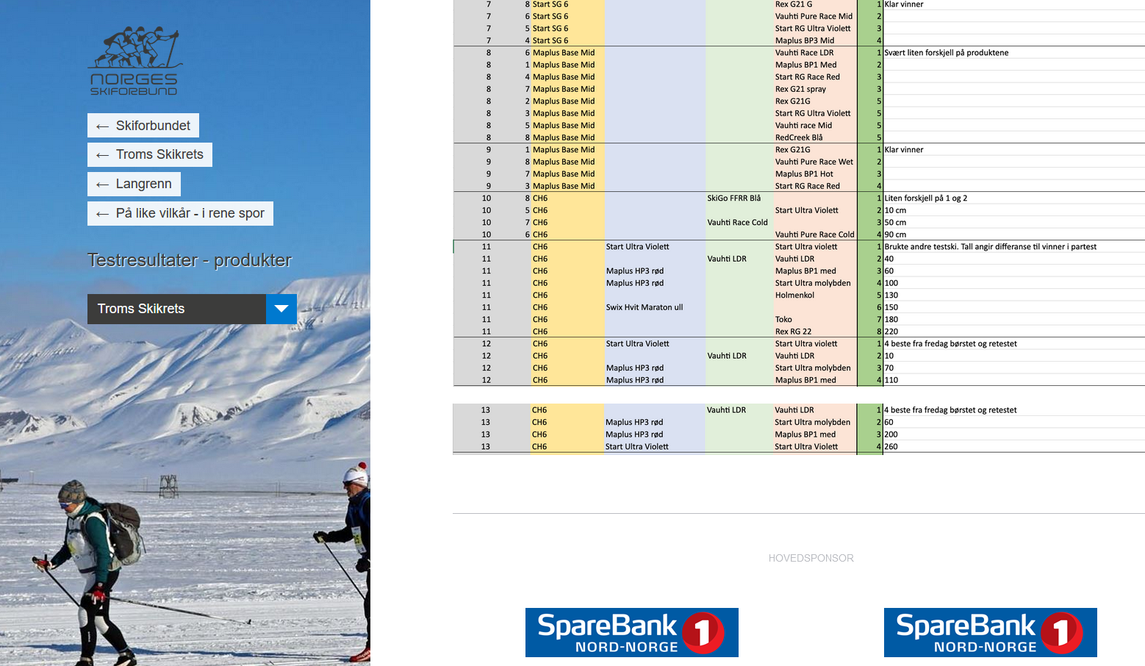
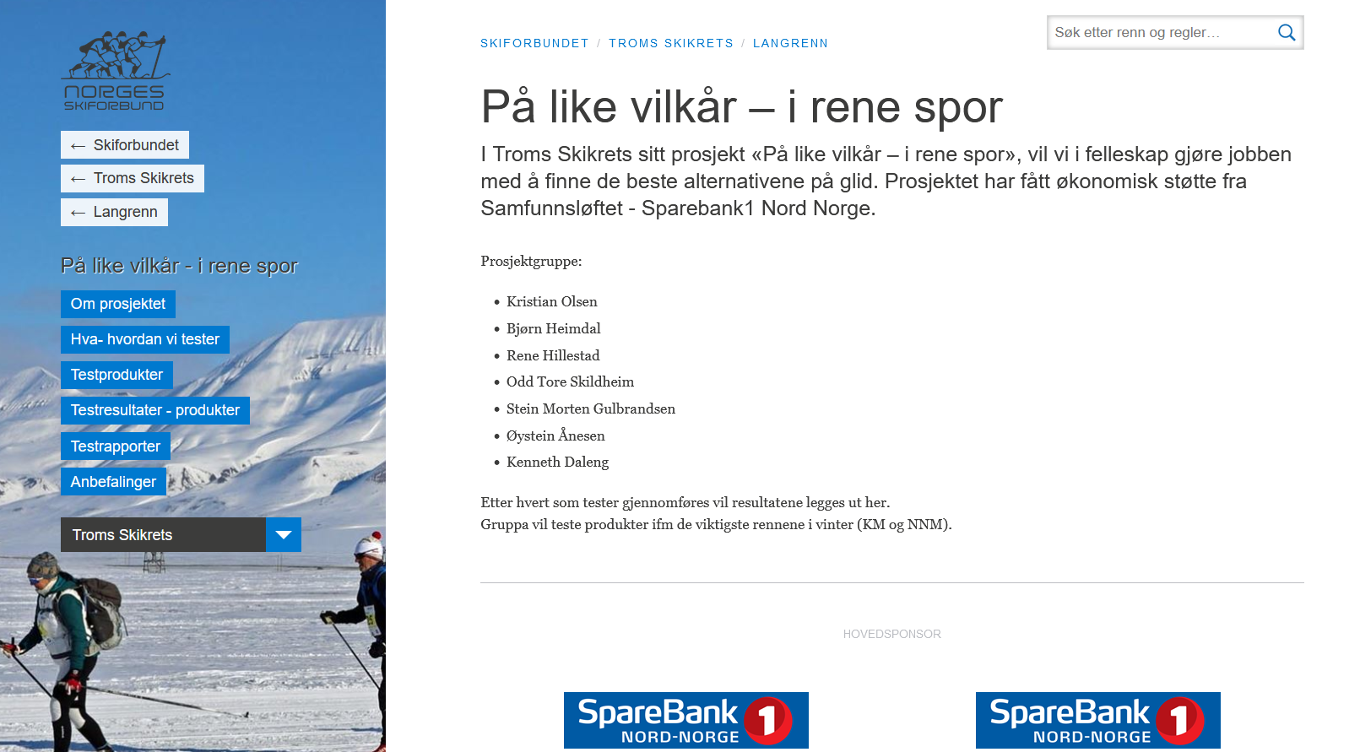

Bakgrunn – om prosjektet
Kommende fluorforbud
Ny kunnskap må skaffes
Forskjellene øker
Felles dugnad
Åpenhet og deling
Ressurser nasjonale konkurranser
Prosjektstøtte
Notes:
Kenneth

Slide 30
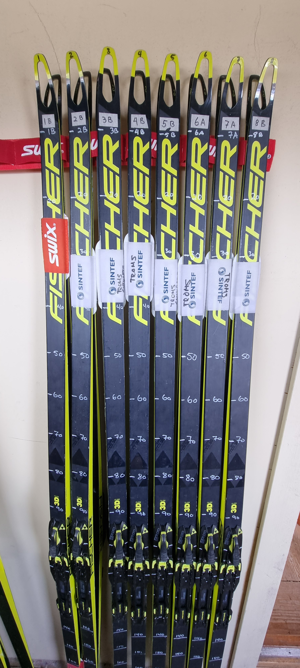
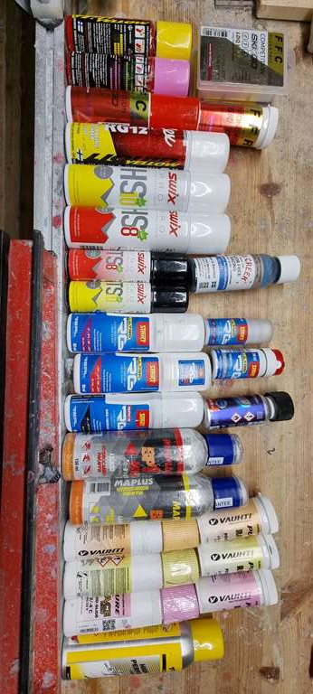
Status – hva er gjort
Investeringer
  Testprodukter
  Testski (2 x 8 par)
  Børstesett
Tester gjennomført
  Lokalt i Tromsø
  KM – Bardufoss
  KM – Nordreisa
  NNM – Stokmarknes
  Hovedlandsrennet - Holmenkollen
Notes:
Kenneth

Slide 31
Erfaringer med prosjektet
Hva har gått bra
  Etablert gode rutiner for testing
  Tester på konkurranser
  Investeringer og anskaffelse av testprodukter
Erfaringer
  Ressurskrevende å gjennomføre tester i det daglige
  Tidvis vanskelig å få med ressurser
  Begrenset av vær og corona
  Mye som fortsatt ikke er testet
    Ulike fører
    Metodikk
    Endringer over distanse
Notes:
Kenneth

Slide 32
Hva nå?
Nå skjer det?
Totalforbud fra 2022/23-sesongen
Forslag: Forlenge prosjektperioden ut 2022?
  Nye produkter kommer
  Samle ressurser til helgedugnader?
  Hvem har tid i det daglige?
Viktig:
Vi må fortsette å dele kompetanse etter at prosjektet er avsluttet
Notes:
Kenneth

Slide 33
Økonomi
Notes:
Rune

Slide 34
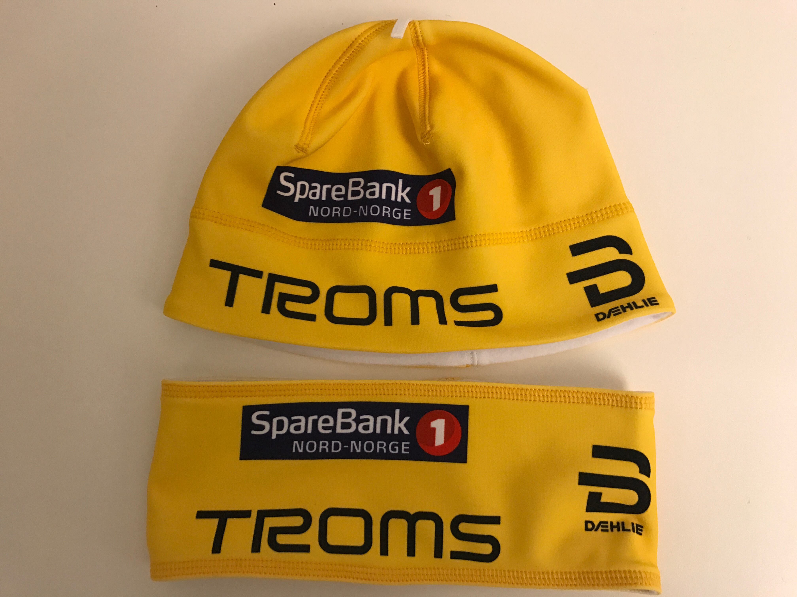
  TAKK FOR OSS – OG LYKKE TIL MED SESONGEN 2022/23

